Slide 1
IN3030 Uke 5, v2021 – Cache
Eric Jul
Programming Technology Group
Department of Informatics
University of Oslo

Slide 2
Review of uke 4
Moore’s Law
Speed of light
Why distribution
Caches: WHAT and WHY
Speed of light
Matrice-multiplikasjon
How to present your timing results
Hva er PRAM modellen - og hvorfor er den ubrukelig for oss
Matrice-multiplikasjon

Slide 3
Plan for uke 5
Review of caching
Oblig 2: Parallell Matrice-multiplikasjon

Slide 4
WHAT is a cache?
Principle of a cache
Speed of memory vs size
Second reason: Speed light

Slide 5
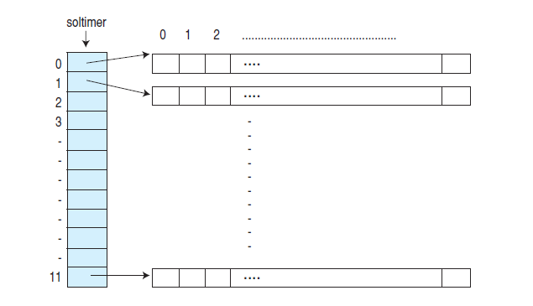
II) Oblig 2: forrige og denne uka, matrisemultiplisering
Matriser er todimensjonale arrayer
Skal beregne C=AxB (A,B,C er matriser)
$$c\left[i\right][j]=\sum_{k=0}^{n−1}{a\left[i\right]\left[k\right]∗b\left[k\right][j]}$$
cc
cc
j
A
B
C _{i,j} =
X
i
n-1
n-1

Slide 6
Idé – transponer B (=bytte om rader og kolonner)
Bytt om elementene i B (B_{i,j} byttes om med B_{j,i} )
Da blir kolonnene lagret radvis.
cc
j
cc
B
B ^{T}
j
n-1
n-1
Begrunnelse: Det blir for mange cache-linjer (hver 64 byte) fra B i cachene

Slide 7
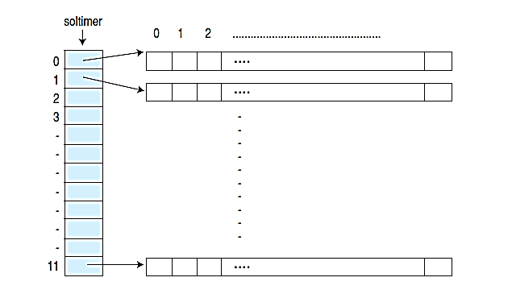
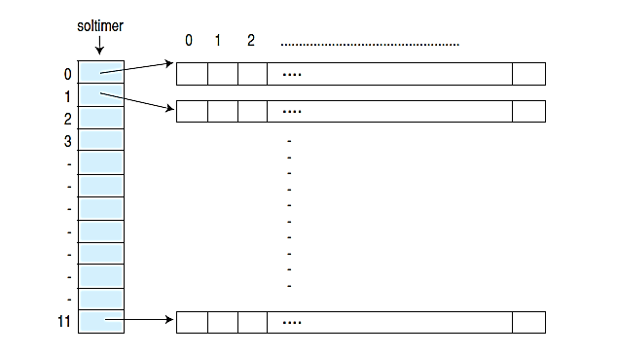
Vi har da at litt ny formel for C
$$c\left[i\right][j]=\sum_{k=0}^{n−1}{a\left[i\right]\left[k\right]∗bT\left[j\right][k]}$$
cc
cc
A
B^{T}
C _{i,j} =
X
i
j
n-1
n-1
Vi får multiplisert to rader med hverandre – går det fortere ?

Slide 8
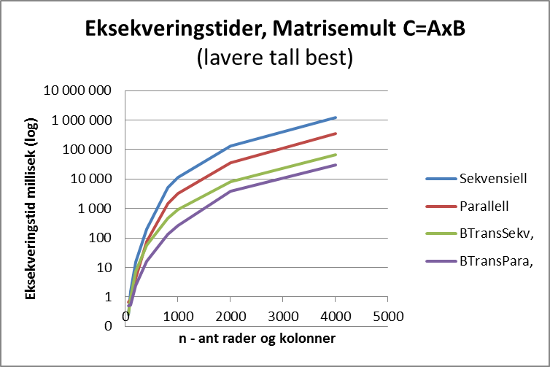
Kjøretider – i millisek. (y-aksen logaritmisk)

Slide 9
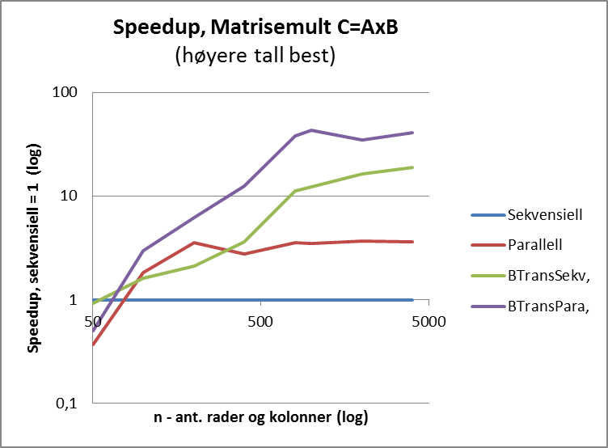
Kjøretidsresultater – Speedup , y-aksen logaritmisk

Slide 10
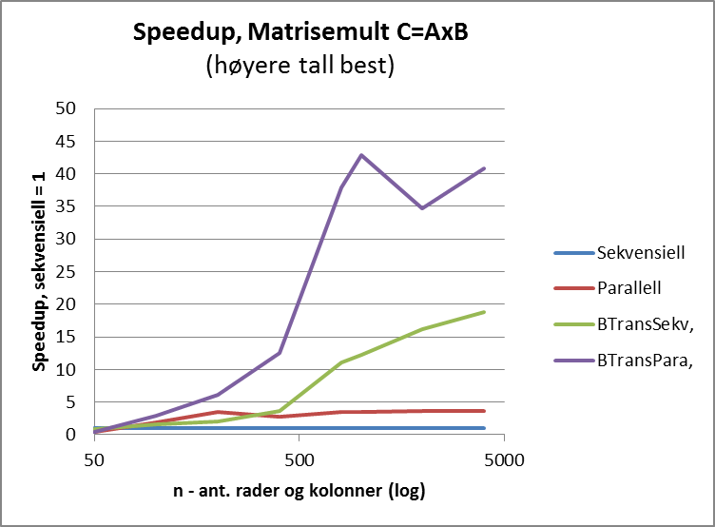
Speedup – med lineær y-akse

Slide 11
Konklusjon – Matrisemultiplikasjon
En rett frem implementasjon gikk ikke særlig fort (når n= 1000 ), tok det :
11,24 sek med vanlig sekvensiell løsning
3,24 sek. med rett fram parallellisering
0,91 sek med sekvensiell + transponering av B
0,26 sek med først transponering av B, så parallellisert
Det viktigste når vi skal parallelliser er:
Ha den ‘beste’ sekvensielle algoritmen
Så kan du parallellisere den
Hvis du er venner med cachen, vil parallellisering av en slik algoritme i tillegg nesten alltid lønne seg
Dette er ett eksempel på at det å aksessere data fortløpende, ikke på tvers av data , kan gi en speedup på 10-100 ganger.
(bare multiplikasjonen – ikke transponeringen, ble parallellisert)

Slide 12
Oblig 2: Parallell Matrise-multiplikasjon

